Slide 1

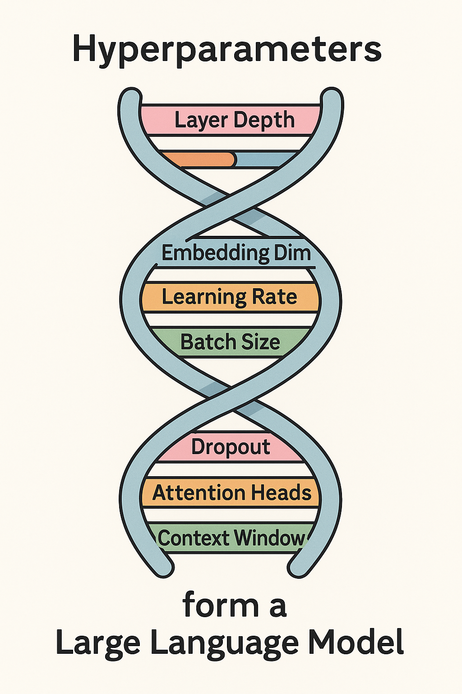


Batch size → ?
Layer #→ ?
Initialization → ?
Opti meth → ?
.
.
SLC24A5 → 肤色
HERC2→ 眼颜色
LCT → 乳糖耐受性
ACTN3 → 运动能力
.
.

